Slide 1
Zondagavond 14 april 2024 Vesper in De Regenboog Thema: “De vreemdelingen herbergen” m.m.v. cantorij PG Hellendoorn o.l.v. Adrie van Buuren

Slide 2
Voorganger: ds. J.D. Wassenaar
Ouderling van dienst: Piet Jansen
Ouderling van welkom: Jan Eissens
Diakenen: Jan Vossebelt en Elze de Groot
Organist: Henk de Gooijer
Liturg: Dieneke van Hoegee
Collectedoel van deze week

Slide 3
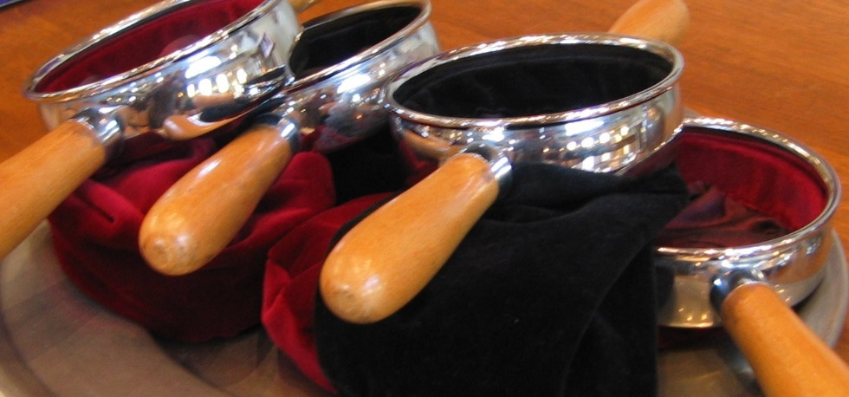
Collectedoel van vandaag:
Kerkelijke doeleinden
(pastoraat en eredienst, onderhoud gebouwen en orgels etc.)
De collecte wordt gehouden bij de uitgang.
Ook kunt u uw gift geven via de Scipio-app of
kunt u uw gift overmaken op rekeningnr.
NL96 RABO 0327 3039 72 t.n.v. PG Nijverdal

Slide 4
Voedselinzameling voor de Voedselbank
Op zondag 21 april a.s. wordt er in de ochtenddienst het Heilig Avondmaal gevierd in Het Centrum en is de inmiddels welbekende inzameling voor de Voedselbank.
Er is op dit moment behoefte aan rijst en flessen ranja. Wat is er mooier dan het samen delen breder te trekken dan alleen het Heilig Avondmaal!

Slide 5
Een financiële bijdrage kan in de daarvoor bestemde ‘offerkistjes’ of via overmaking op de rekening van de Diaconie o.v.v. Voedselbank. (NL86 RABO 0327 3796 18).
Alvast hartelijke dank voor uw bijdrage,
De Voedselbank en de Diaconie

Slide 6
Woord van welkom
door ouderling
Jan Eissens
Orgelspel

Slide 7
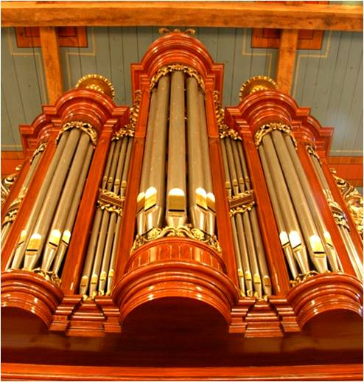
Orgelspel
Stilte
Psalm 146: 1-5 (afwisselend allen en cantorij)

Slide 8
Psalm 146 vers 1: allen

Slide 9
Vers 2 (allen)

Slide 10
Psalm 146 vers 2: allen

Slide 11
Vers 3 (cantorij)

Slide 12
Psalm 146 vers 3: cantorij

Slide 13
Vers 4 (allen)

Slide 14
Psalm 146 vers 4: allen

Slide 15
Vers 5 (allen)

Slide 16
Psalm 146 vers 5: allen

Slide 17
Openingsvers en lofprijzing

Slide 18
Openingsvers en Lofprijzing

Slide 19
Lied 1007 (afwisselend cantorij en allen)

Slide 20
Lied 1007: vers 1 en 2 cantorij

Slide 21
Vers 3 allen en vers 4 cantorij

Slide 22
Vers 5 allen, vers 6 cantorij

Slide 23
Vers 7 allen
Psalmengebed

Slide 24
Psalmengebed
Voorganger: ‘Haast U, o Heer, tot mijn hulp...’
Allen: ‘… en wees tot mijn redding gereed.’
Lezing: Psalm 120

Slide 25
Lezen: Psalmgebed 120 door Dieneke van Hoegee
₁Een pelgrimslied.
Roep ik in mijn nood tot de HEER,
Hij geeft mij antwoord.
₂Bevrijd mijn ziel, HEER,
van lippen die liegen,
van de tong die bedriegt.
vervolg

Slide 26
₃Wat zal je straf zijn,
bedrieglijke tong,
en wat je straf nog verzwaren?
₄Pijlen, gescherpt voor de strijd,
en dan gloeiende houtskool van brem!
₅Ach, dat ik moet wonen in Mesech,
ver van huis bij de tenten van Kedar.
vervolg

Slide 27
₆Te lang al woont mijn ziel
bij mensen die vrede haten.
₇Spreek ik woorden van vrede,
zij willen oorlog.
Schriftlezing: Hebreeën 13: 1-3

Slide 28
Hebreeën 13: 1-3
₁Houd de onderlinge liefde in stand ₂en houd de gastvrijheid in ere, want zo hebben sommigen zonder het te weten engelen ontvangen. ₃Bekommer u om de gevangenen alsof u samen met hen
vervolg

Slide 29
gevangenzat, en om de mishandelden alsof u zelf mishandeld werd.
Lied: ‘Ontheemden, vluchtelingen’

Slide 30
Lied: ‘Ontheemden, vluchtelingen’
Een lange rij van mensen, bij duizenden gevlucht naar verre vreemde grenzen, naar veiligheid en rust. Een leeg gezicht gaat leven van man en vrouw en kind waar noodhulp wordt gegeven, Gods lange adem wint.

Slide 31
Vers 2
Bij rampen en conflicten, bij pijn een sprankje hoop met tenten, dekens, voedsel, als een infuus in nood. Zal ooit fragiele vrede bestaan door overleg? is ooit het leed geleden? God, geef een nieuwe weg.

Slide 32
Vers 3
Geschiedenis van mensen zo vaak geschiedenis van wreedheid en ellende, Heer, mensenliefde is vervulling van uw opdracht, vertaling van uw woord, waar via hulp en opvang U zelf voor mensen zorgt.

Slide 33
Vers 4
Hun tranen zijn gestorven, maar U hebt ze geteld, al wat is omgezworven, hebt U te boek gesteld. Ontheemden, vluchtelingen, ze blijven nog bestaan. We bidden om ontferming, Heer God, blijf met ons gaan.
Meditatie

Slide 34
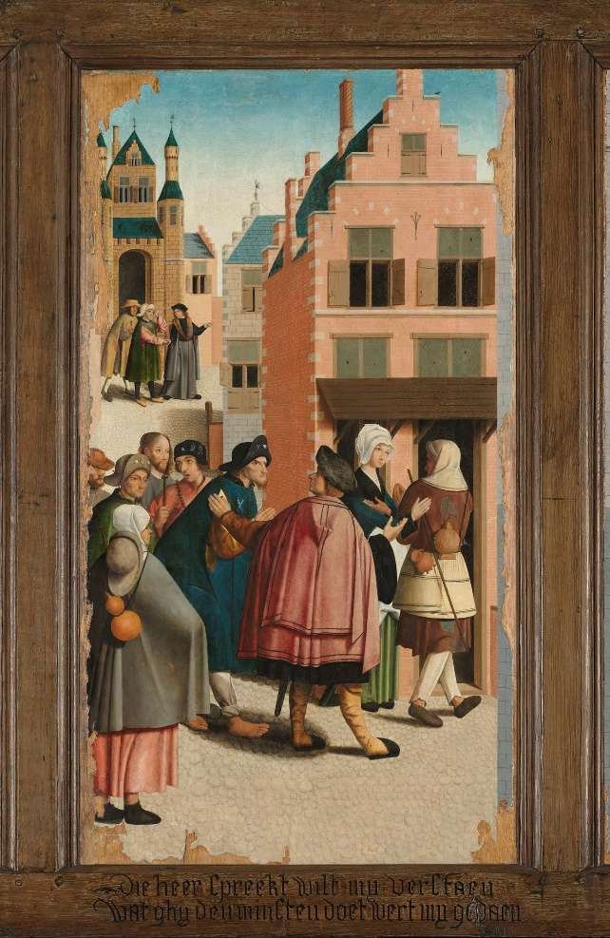
Meditatie
Cantaticum L 158b: 1e keer cantorij,2e keer allen

Slide 35
Cantaticum: Lied 158b, cantorij

Slide 36
Vervolg cantorij
allen

Slide 37
Cantaticum: Lied 158b, allen

Slide 38
Vervolg allen
Gebeden

Slide 39
Gebeden
Onze Vader
Voorbede
Gebedsstilte
Avondgebed
Vervolg gebed

Slide 40
Zegenbede met acclamatie (staande)
vervolg

Slide 41
Lied 973 (afwisselend cantorij en allen)

Slide 42
Staande zingen: lied 973 (vers 1 cantorij)
Vers 2 (allen)

Slide 43
Lied 973 (vers 2 allen)
Vers 3 (cantorij)

Slide 44
Lied 973 (vers 3 cantorij)
Vers 4 (allen)

Slide 45
Lied 973 (vers 4 allen)
Orgelspel

Slide 46
Collectedoel van vandaag:
Kerkelijke doeleinden
(pastoraat en eredienst, onderhoud gebouwen en orgels etc.)
De collecte wordt gehouden bij de uitgang.
Ook kunt u uw gift geven via de Scipio-app of
kunt u uw gift overmaken op rekeningnr.
NL96 RABO 0327 3039 72 t.n.v. PG Nijverdal

Slide 47
Orgelspel
Gezegende week gewenst!

